Slide 1
Муниципальное дошкольное образовательное учреждение детский сад № 117 «Электроник» комбинированного вида городского округа город Буй
ОБОБЩЕНИЕ ПЕДАГОГИЧЕСКОГО ОПЫТА
ТЕМА:
РАЗВИТИЕ РЕЧИ
У ДЕТЕЙ
С ЗАДЕРЖКОЙ ПСИХИЧЕСКОГО РАЗВИТИЯ ПОСРЕДСТВОМ
КИНЕЗИОЛОГИЧЕСКИХ УПРАЖНЕНИЙ

Slide 2
«»» «» «Чем больше уверенности в движении детской руки, тем ярче речь ребенка, чем больше мастерства в детской руке, тем ребенок умнее».
(В. А. Сухомлинский)

Slide 3
Актуальность
Актуальность данной темы обусловлена недостаточностью речевого развития у детей с задержкой психического развития и тем, что необходимым условием качественного обновления общества является умножение интеллектуального потенциала детей. Становится актуальным поиск и внедрение таких форм и методов работы с детьми, которые будут соответствовать современным требованиям развивающего обучения в период дошкольного детства, помогут стать дошкольнику с задержкой психического развития успешным, сначала в детском саду, затем в школе.
Актуальность предопределяется тем, что на сегодняшний день одним из перспективных методов такого развития выступают кинезиологические упражнения, возможности которых в практике детского сада реализуются далеко не полностью. В свете этого метод кинезиологии стал очень актуален, ведь для детей и взрослых этот метод в новинку. Этот метод вызывает у детей особенный интерес к занятиям. Именно поэтому я и начала применять в своей работе с детьми старшего дошкольного возраста с задержкой психического развития приемы и методы кинезиологии.

Slide 4
Научно-методическое обоснование
ТЕОРЕТИЧЕСКАЯ ЧАСТЬ
Задержка психического развития (ЗПР) - синдром временного отставания развития психики в целом или отдельных ее функций, замедление темпа реализации потенциальных возможностей организма.
Особенности развития речи у детей с задержкой психического развития
Речь детей с задержкой психического развития имеет ряд особенностей. Её характеризует малый объем словарного запаса, излишняя вербализация, несформированность грамматического строя речи, недостаточность словообразовательных и словоизменительных процессов. При передаче текста отмечается значительное сокращение в объеме, малое количество смысловых звеньев, нарушение связей между отдельными предложениями текста. Эти особенности развития речи приводят к сложностям в выделении новой информации из текста, мешают преодолению пробелов в знаниях и специфических недостатков познавательной деятельности.

Slide 5
Кинезиология как метод развития речи дошкольников с ЗПР
Речь играет огромную роль в процессе формирования ребенка дошкольного возраста, как успешной личности. Следует отметить, что в последние годы увеличилось число детей с ЗПР в совокупности с отставанием в развитии двигательной сферы, которое характеризуется плохой координацией. Нарушение в двигательной сфере накладывает отпечаток на формирование у детей сенсорной, интеллектуальной и эмоционально-волевой сферы, и как следствие – речевое недоразвитие.
Всё в совокупности приводит к трудностям в усвоении школьных программ, адаптации к школе.
Все вышеперечисленные проблемы являются наиболее актуальными на сегодняшний день и требуют эффективной коррекционной работы с детьми с ЗПР дошкольного возраста.
По мнению авторитетных исследователей, определяющую роль в возникновении речевых нарушений, играют нарушения функциональной асимметрии коры больших полушарий и межполушарного взаимодействия. То есть, одной из причин речевых нарушений является «координационная неспособность» к обучению, неспособность правого и левого полушария к интеграции. Для преодоления нарушений необходимо проведение комплексной специализированной коррекционной работы. Одним из наиболее эффективных методов является развитие межполушарного взаимодействия, которое называется кинезиология.

Slide 6
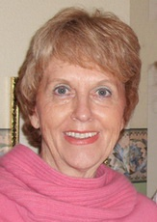
Кинезиология – это наука о развитии умственных способностей и физического здоровья через определенные двигательные упражнения.
Основная цель кинезиологии: развитие межполушарного взаимодействия, способствующее активизации мыслительной
Пол Деннисон
Керол Хонц
Джордж Гудхард

Slide 7
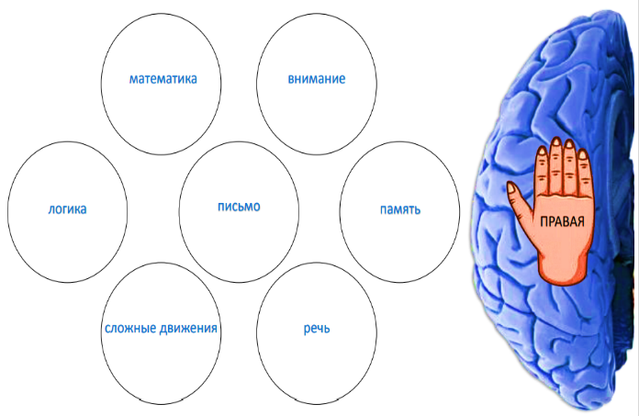
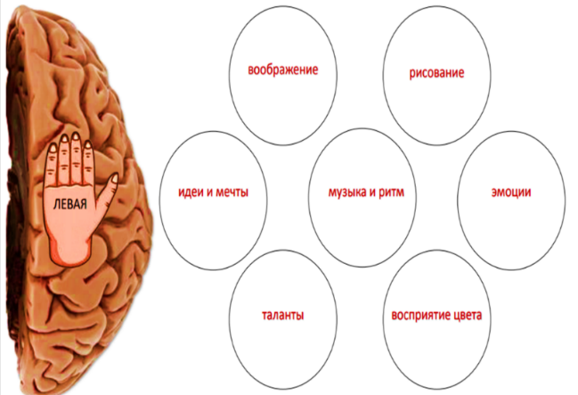
Левое полушарие математическое, знаковое, речевое, логическое, аналитическое – отвечает за восприятие слуховой информации, постановку целей и построений программ. .
Правое полушарие гуманитарное, образное, творческое – отвечает за тело, координацию движений, пространственное зрительное и кинестетическое восприятие.
Известно, что правое полушарие координирует работу левой половины тела, и наоборот; а вот передаёт сигналы из одного полушария в другое мозолистое тело, состоящее из миллионов нервных волокон.
Кинезиоупражнения подбираются таким образом, чтобы оба полушария «научились» работать согласованно - так человек лучше воспринимает информацию и выполняет любую умственную работу более продуктивно. Такая «зарядка» для мозга у детей с ЗПР даёт поразительный результат: развивает речь и мышление, улучшает память и внимание, повышает скорость обработки информации, развивает общую и мелкую моторику.

Slide 8
ПРАКТИЧЕСКАЯ ЧАСТЬ
Новизна
Новизна опыта заключается в подборе, разработке и апробации игровых обучающих ситуаций, повышающих эффективность процесса формирования речевых и интеллектуальны способностей у детей с задержкой психического развития и в подтверждении эффективности применения кинезиологических упражнений. Разработка и систематизация игр, игровых заданий, упражнений с использованием Кинезиологии направленная на развитие речи у детей старшего дошкольного возраста с ЗПР, будет способствовать успешной подготовке к обучению в школе.
Ведущая педагогическая идея опыта
Ведущая педагогическая идея опыта заключается в эффективности использования здоровьесберегающей технологии посредством кинезиологических упражнений для развития речи детей с ЗПР старшего дошкольного возраста.
Последнее десятилетие этот материал завоевывает все большее признание у педагогов нашей страны.

Slide 9
Цель и задачи
Цель: Разработать систему кинезиологических упражнений, которые способствуют коррекции речевых нарушений детей старшего дошкольного возраста с задержкой психического развития.
Задачи:
1. Обновить и модернизировать с учетом современных требований образовательно-игровую среду, способствующую речевому и интеллектуальному развитию.
2. Разработать и оптимизировать современные методы работы по развитию речи и интеллектуальных способностей у детей с ЗПР.
3. Реализовать целенаправленное, квалифицированное, комплексное и систематическое применение упражнений и игр в коррекционно-образовательном процессе.
Notes:
формирование математических способностей детей старшего дошкольного возраста путем использования блоков Дьенеша и палочек Кюизенера

Slide 10
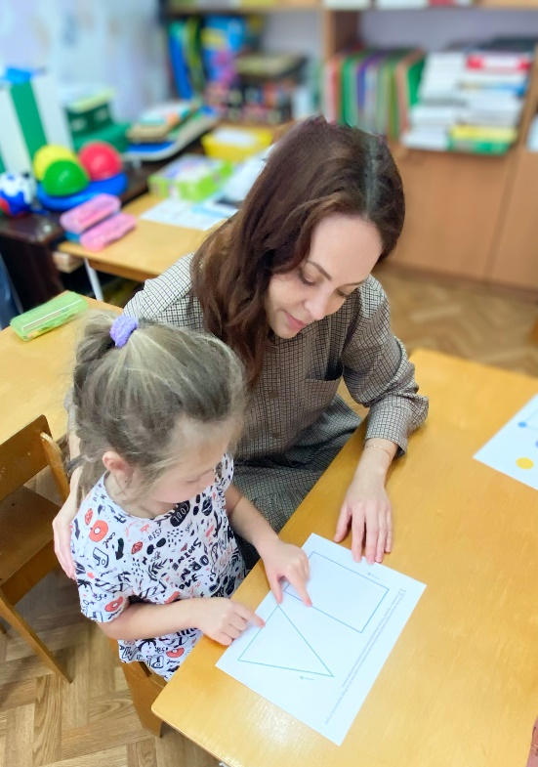
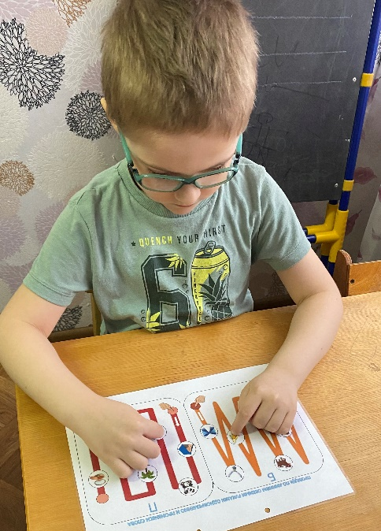
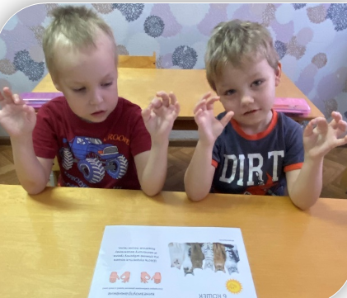
Принципы
принцип системного подхода;
принцип индивидуально-дифференцированного подхода;
принцип поэтапного формирования и закрепления приемов кинезиологии;
принцип учёта ведущей деятельности и мотивации;
принцип упражняемости.

Slide 11
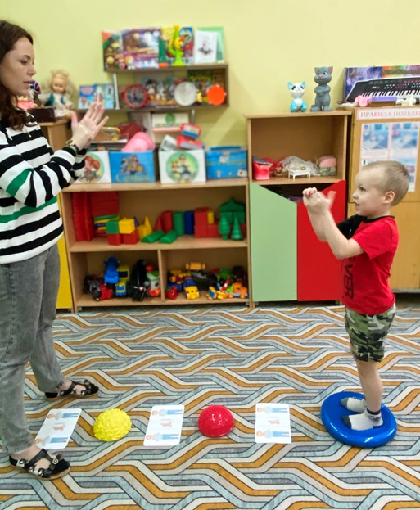
Этапы реализации и содержание работы по использованию кинезиологических упражнений
1. Разучиваем с дошкольниками кинезиологические упражнения, отрабатывая технику выполнения движения. 2. Затем, решая задачи развития речи, добавляем к этим упражнениям речевое сопровождение; 3. Дополняем двигательные упражнения учебными действиями, связанными с мыслительной деятельностью (отбором, классификацией, различением).

Slide 12
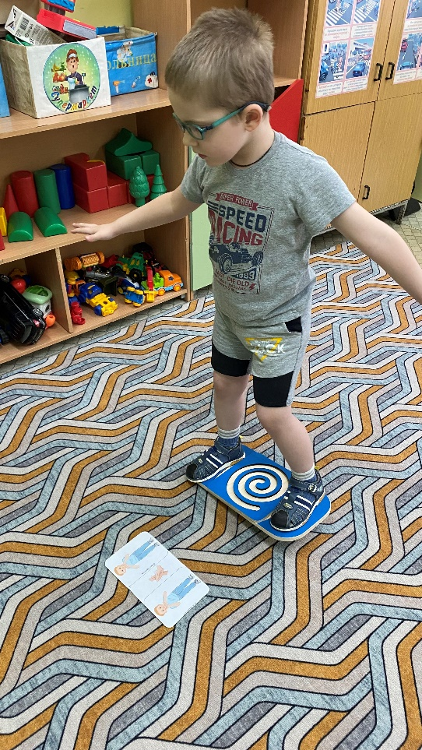
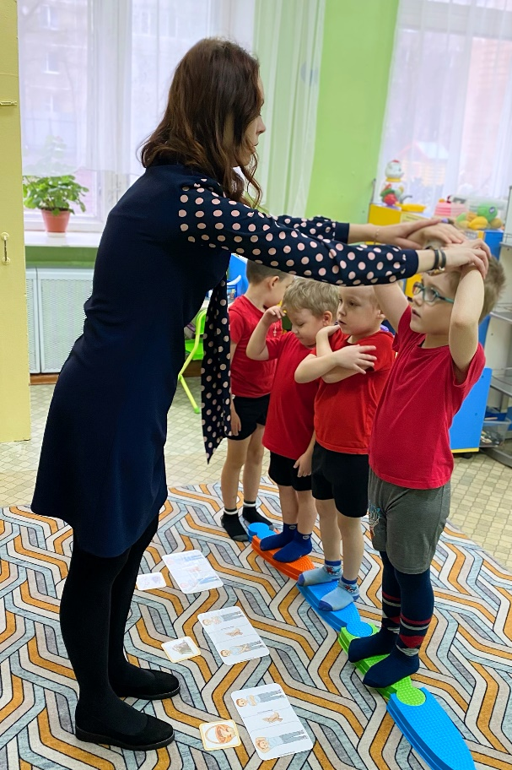
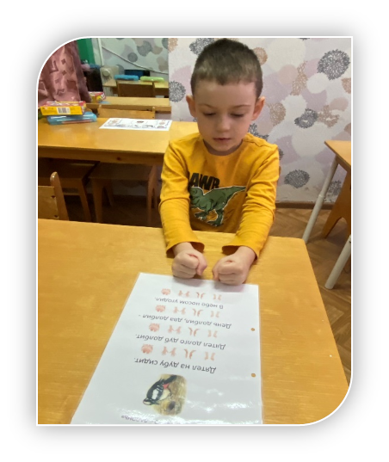
Условия результативности работы
Упражнения проводятся утром.
Упражнения проводятся ежедневно, без пропусков.
Упражнения проводятся в доброжелательной обстановке.
Упражнения проводятся стоя, в ходьбе и сидя за столом.
От детей требуется точное выполнение движений и приемов.

Slide 13
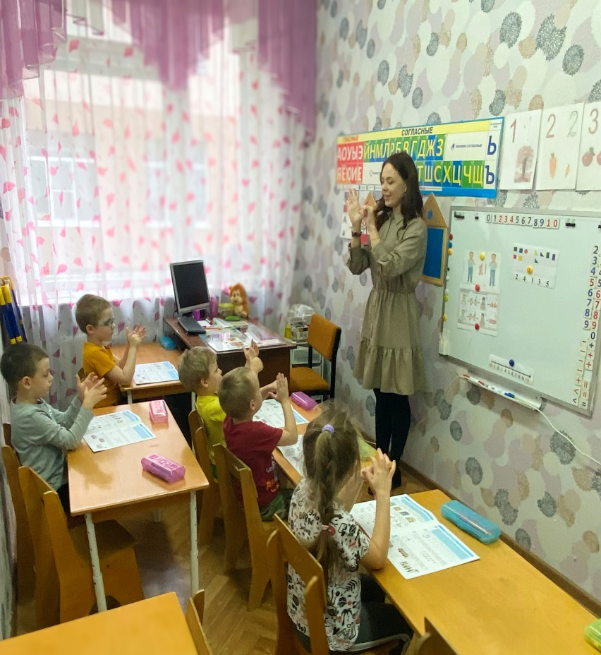
Кинезиологических игры и упражнения
-Растяжки – нормализуют гипертонус и гипотонус мышц опорно-двигательного аппарата.
-Дыхательные упражнения – улучшают ритмику организма, развивают самоконтроль и произвольность.
-Глазодвигательные упражнения – позволяют расширить поле зрения, улучшить восприятие, развивают межполушарное взаимодействие.
-Телесные движения – развивают межполушарное взаимодействие, снимают непроизвольные, непреднамеренные движения и мышечные зажимы.
-Упражнения для развития мелкой моторики – стимулируют речевые зоны головного мозга.
-Упражнение на релаксацию – способствует расслаблению, снятию напряжения.

Slide 14
«Кинезиостихи/чистоговорки/скороговорки» Одновременное переключение позы рук и проговаривание рифмованных четверостиший. Показываю первой сопряжённое чтение стиха и соответствующее кинезиопозирование, затем совместно проговариваем слова с ребёнком. Наивысшая ступень – ребёнок самостоятельно, без моей помощи, демонстрирует свой навык.

Slide 15
«Кинезиопесенки» Перед демонстрацией ребенку любой песенки, я запоминаю примерный ритм и последовательность кинезиопоз. Затем приступаю к сопряженному повторению, отрабатываю вместе с ребенком комплекс упражнений под счет: 1,2,3,4…, а потом с музыкой.

Slide 16
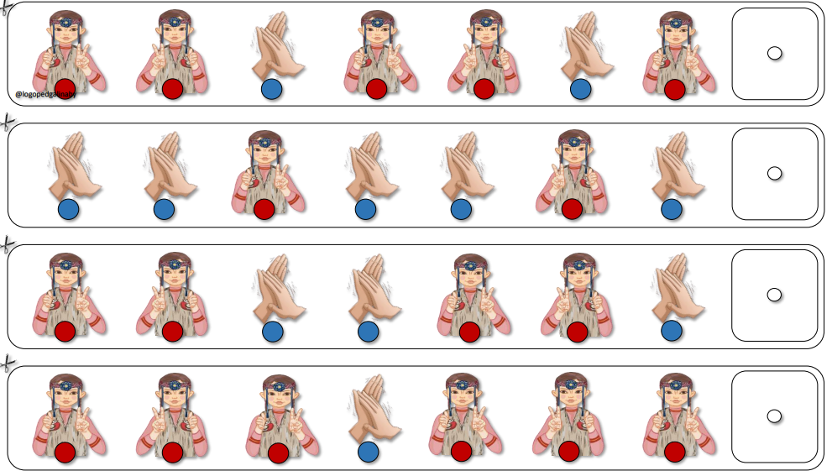
«Кинезиопереключатели» (визуально-ритмический ряд) Каждая поза рук отвечает за определенный слог, слово. Задача ребенка: повторить кинезиопозы и сопряженно произнести слоги, слова или любой другой речевой материал.

Slide 17
«Кинезиоупражнения для моторного планирования»
Предлагаю ребенку выполнить эти упражнения по цифровой очередности. Затем закрываю листом бумаги первый ряд упражнений и прошу вспомнить, какие упражнения там изображены.

Slide 18
«Один-много» Цель игры: обучение детей правильно образовывать в речи существительные единственного и множественного числа. Ход игры: Показываю большие пальцы обеих рук и называю существительное в единственном числе, а ребенок хлопает ладонями обеих рук по столу, называя при этом множественное число этого существительного.

Slide 19
«Тише-громче» Игра направлена, но просодическую сторону речи: выделение ударной позиции слова, регулирование высоты голоса (тихо-громко). Задача ребенка- сказать слово правильно. Ударную позицию слова выделить кинезиопозой - кулак, а безударную - ладонь.

Slide 20
«Нейробродилки» Способствуют обогащению словаря, развитию межполушарного взаимодействия, развитию пространственных навыков. Указательными пальцами обеих рук провести по спирали и назвать слова по очереди.

Slide 21
«Нейроклассики» Раскладываю вдоль кабинета страницы с нейроклассиками. Демонстрирую динамичные прыжки, сопряженные с кинезиопозированием и речевым материалом. Прошу ребенка повторить за мной.

Slide 22
Игра «Ходилки». Предлагаю вставать на массажные кочки сверху. Удерживать равновесие, стоя на кочке, не так просто. Тренируется работа мозжечка, что в сочетании с другими решаемыми задачами дает хороший эффект, а главное, бурю эмоций. Использую для отработки дикции, грамматического строя речи, координации, тренировки вестибулярного аппарата и положения тела в пространстве. Варианты игр: наступить на кочку, выполнить кинезиоупражнение и произнести слова на заданный речевой материал.

Slide 23
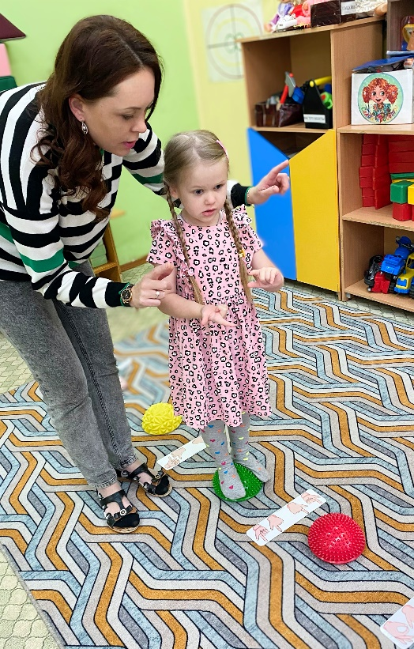
Методы и приемы
Методы:
Игровой
Словесный
Наглядно-действенный метод обучения.
Практический метод.
Приёмы:
Максимальное внимание отстающим детям.
Поощрение.
Исключение отрицательной оценки ребенка и результатов его действий.
Сравнение результатов ребенка только с его собственными.
Соревновательности

Slide 24
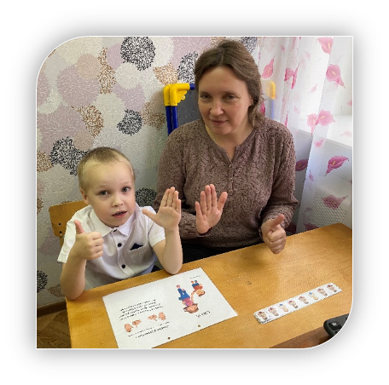
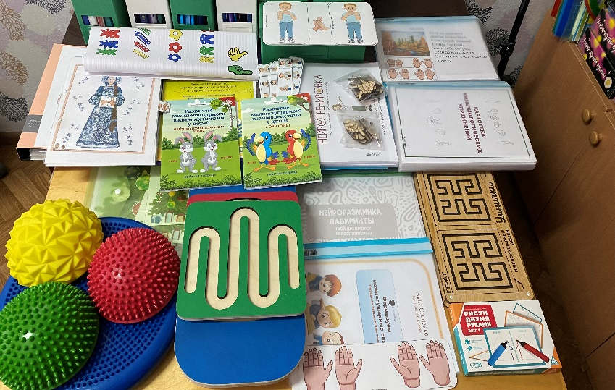
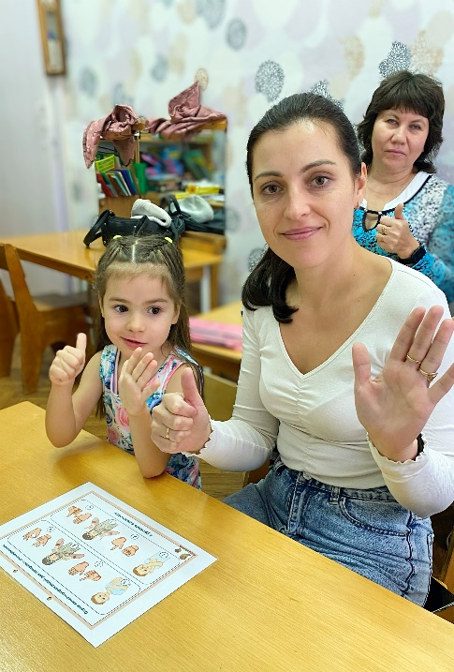
Условия для успешной деятельности
Создание предметно-развивающей среды, которая включает в себя:
развивающие игры, наглядный материал; игровые пособия, разработанные на основе кинезиологических упражнений, отвечающих возможностям и интересам детей для формирования речи у детей с ЗПР;
2. Использование различных форм работы: работа с детьми; взаимодействия с воспитателями группы; взаимодействие с воспитателями массовых групп и со специалистами детского сада;
3. Создание партнёрских отношений с родителями воспитанников.

Slide 25
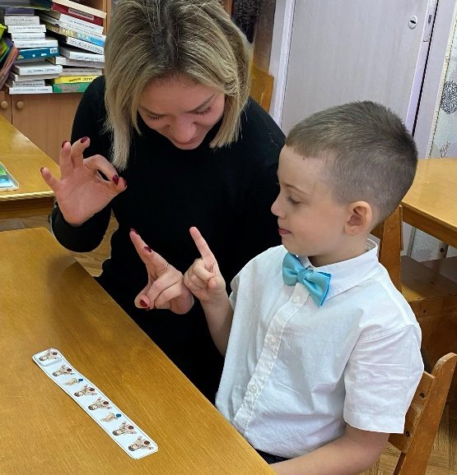
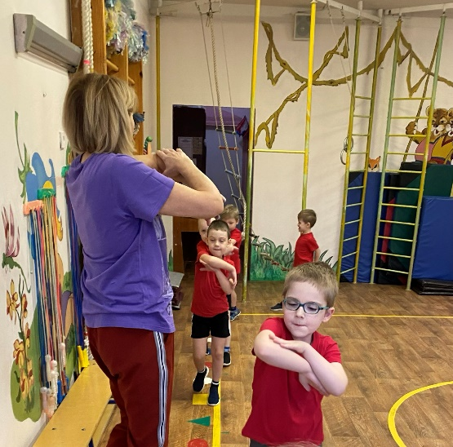
Формы работы с родителями | Формы работы с воспитателями и специалистами
Изготовление дидактических игр | Консультации
Родительские собрания | Открытые занятия
Индивидуальные беседы
Консультации | Индивидуальные беседы
Папки – передвижки | Рекомендации
Стенд для родителей

Slide 26
Диагностический мониторинг

Slide 27
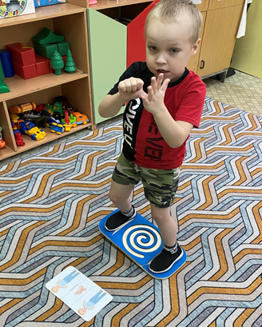
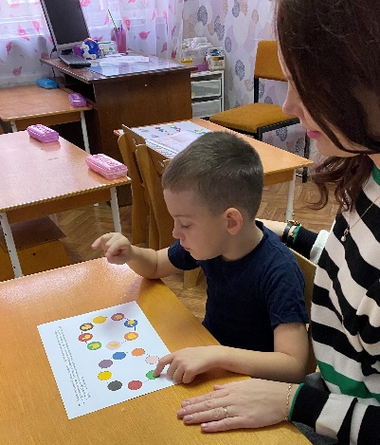
Результативность
В результате проделанной работы при многоразовом использовании кинезиологических упражнений и игр видны следующие результаты: снизилась тревожность, дети стали спокойнее и увереннее; сформировалась устная речь; сформировались логические процессы мышления; улучшились коммуникативные навыки; улучшилось внимание, память, воображение.
Использование системы развивающих, кинезиоигр и упражнений показало положительное влияние на уровень речевого развития детей с особенностями развития, подтверждена эффективность использования игровых и здоровьесберегающих технологий.

Slide 28
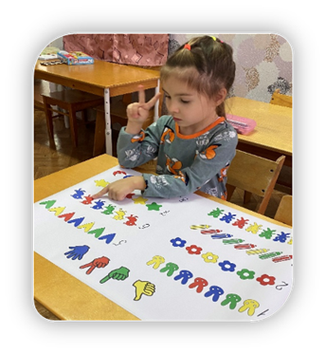
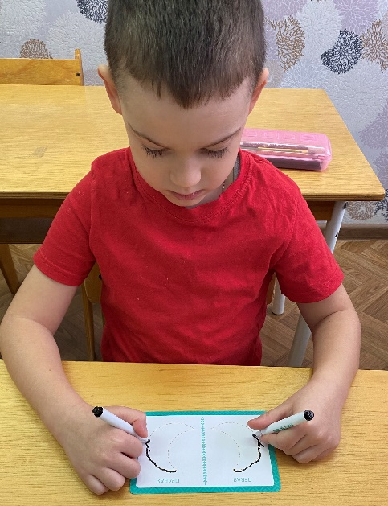
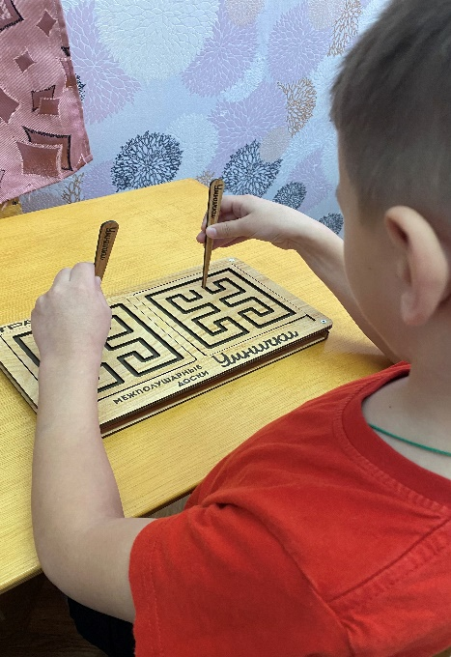
Перспективность
Перспективность опыта по теме «Развитие речи у детей с задержкой психического развития посредством кинезиологических упражнений» заключается в том, что он является актуальным для современного детского сада не только сегодня, но и в будущем, поскольку обществу нужны творческие, самостоятельно мыслящие личности.
Практическая значимость работы состоит в том, что содержащиеся в работе теоретические, научно-методические и практические материалы могут быть использованы в практике работы педагогов ДОУ, в системе педагогического просвещения родителей, в системе повышения квалификации работников дошкольных учреждениях.

